Slide 1
Säkerhet och kontroll av Linbanor och Nöjesparker
Nivå III Seminar 13-14 november

Slide 2
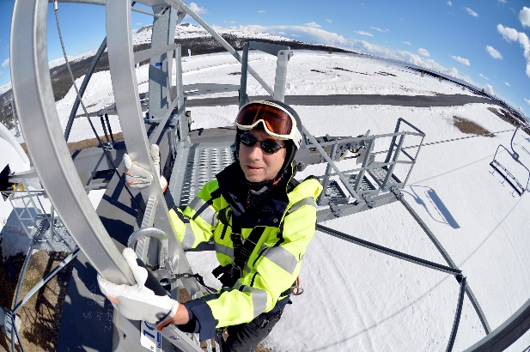
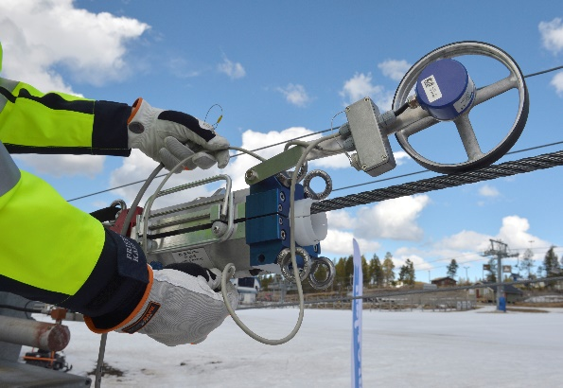
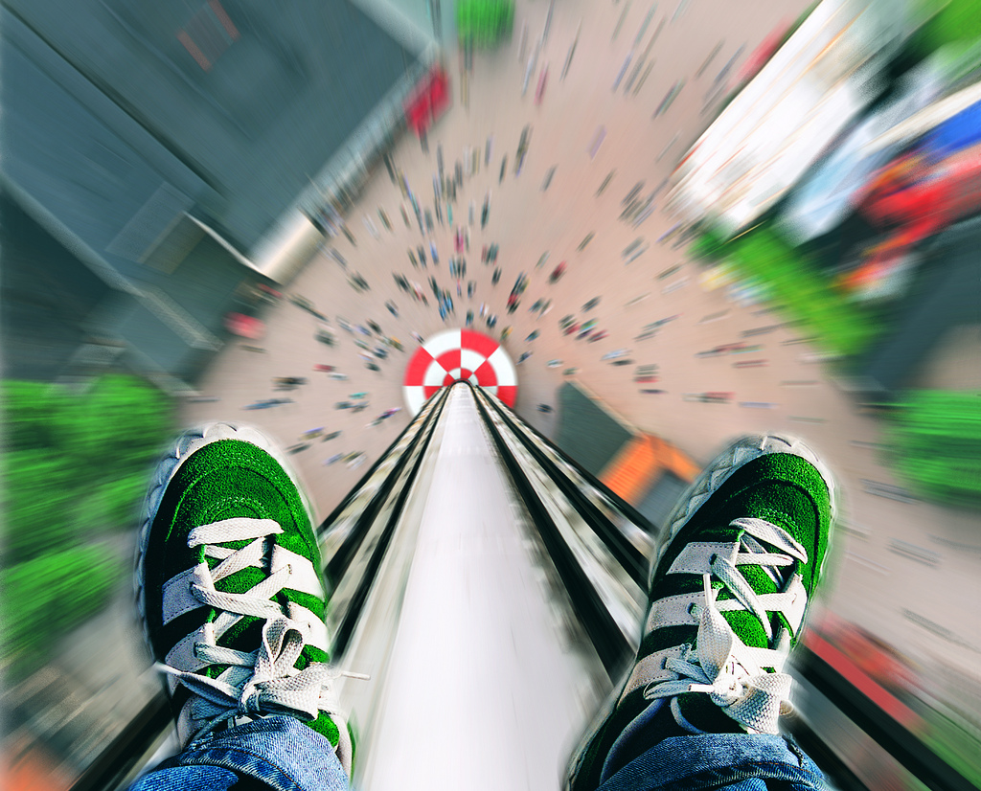
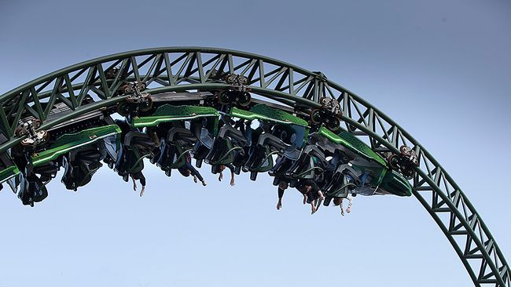
Trust, Quality and Progress
Kiwa Inspecta Sweden
Skidliftar –Linbanor
  Regelverk
  Kontroller
  Ndt
Nöjesparker – Tivolianordningar
  Regelverk
  Kontroller
  Ndt

